Slide 1

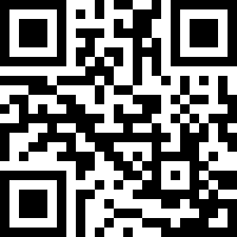
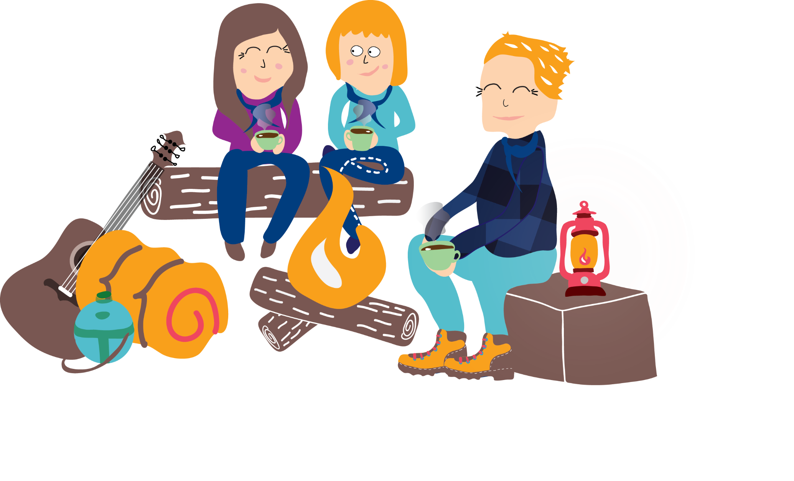
Gørlev Gruppes
40 års jubilæum
6. september 2025
Fra kl. 14.00: Velkomst og masser af spejdersjov
Kl. 17.00 – 19.00: Pølsevogn
Kl. 19.30: Fælles lejrbål
Derefter Nat i Naturen og overnatning i telt,
hvis man har lyst
Alle er hjertelig velkomne i hytten
Vandværksvej 12
Facebook begivenhed

